Slide 1
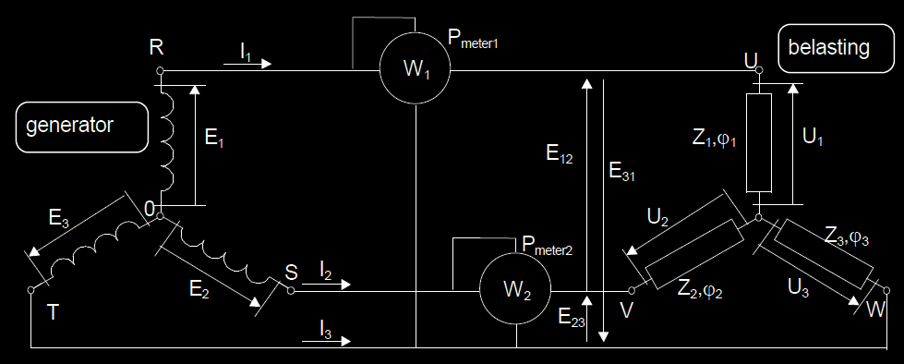
Meten van actief vermogen
Hoofdstuk 3:
6 BEI
1 dec 2009
Vanhee S.

Slide 2
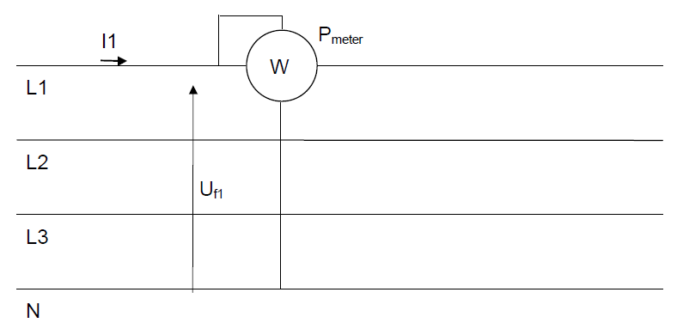
1. Driefasen net met nulgeleider en symmetrische belasting
P = 3 . P₁

Slide 3
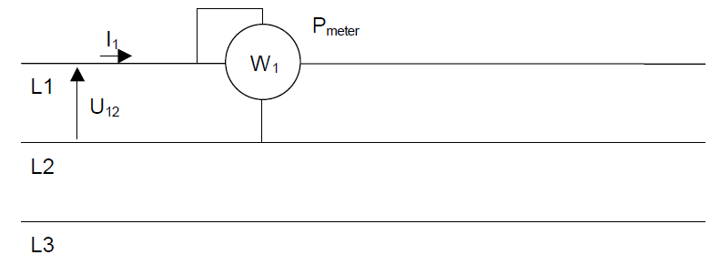
2. Driefasen net zonder nulgeleider en symmetrische ohmse belasting
Enkel voor OHMSE belastingen!
P = 2 . P₁

Slide 4
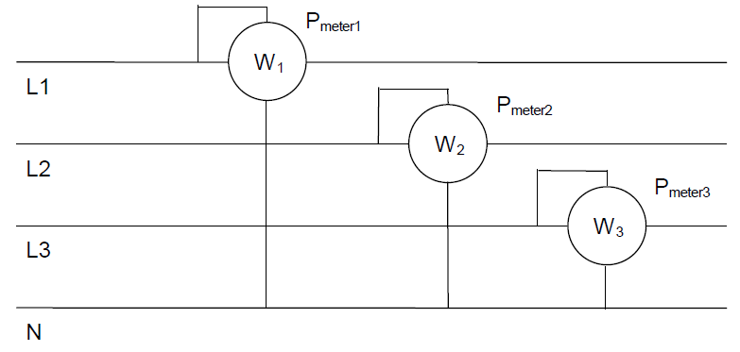
3. Driefasen net met nulgeleider en asymmetrische belasting
P = P₁ + P₂ + P₃

Slide 5
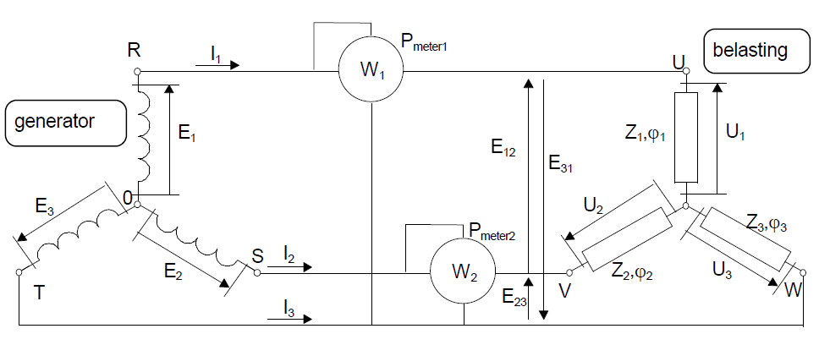
4. Driefasen net zonder nulgeleider en asymmetrische belasting
Aron schakeling
P = P₁ + P₂

